Slide 1
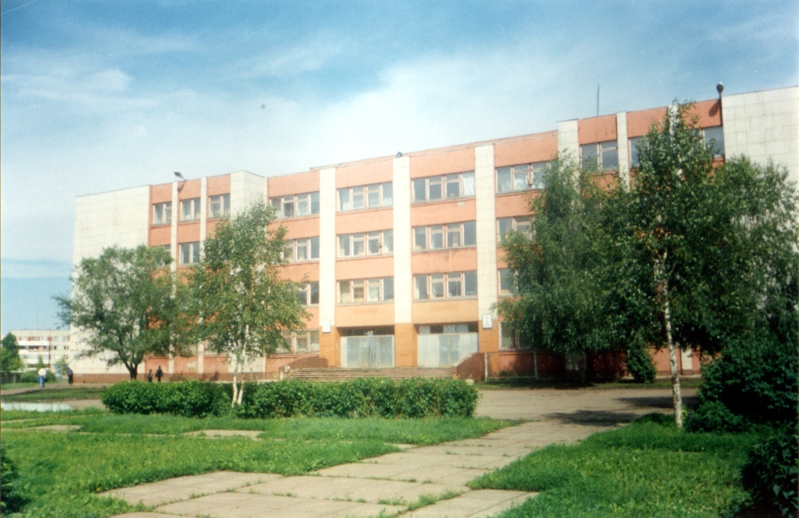
Муниципальное автономное общеобразовательное учреждение
«Кадетская школа №49»

Slide 2
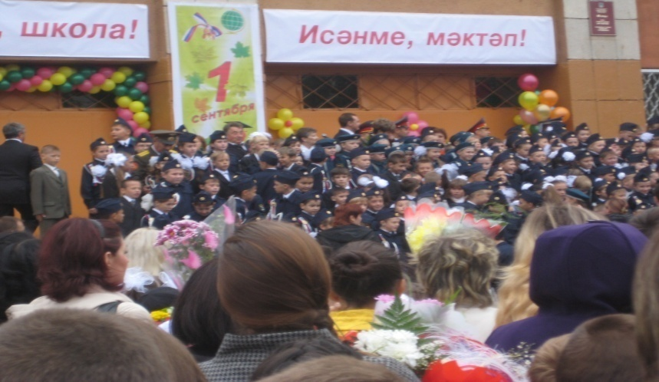
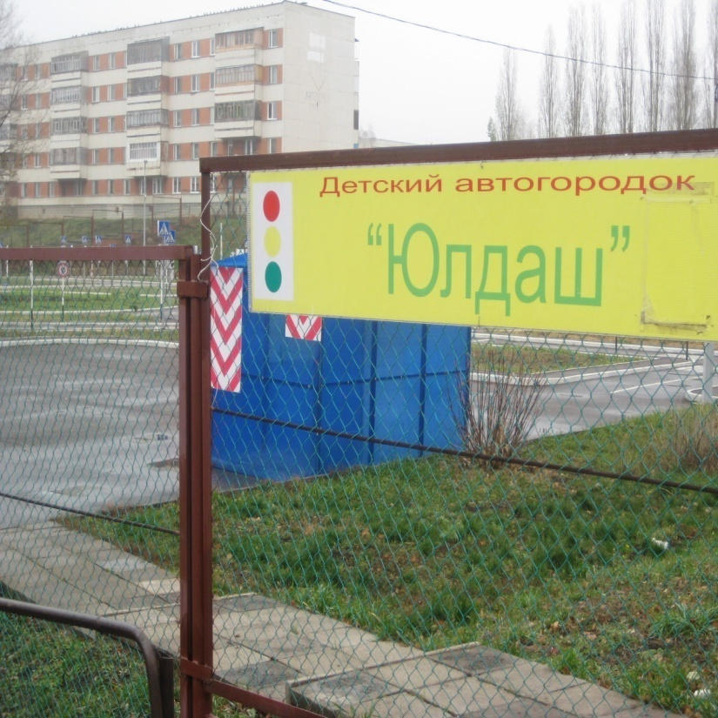



Slide 3
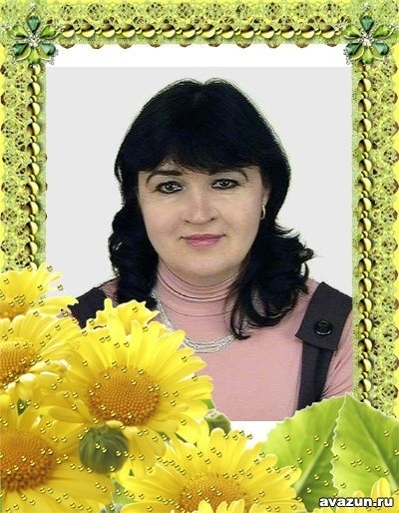
Реализация
Приоритетного национального проекта «Образование»:
Лучшие учителя г. Набережные Челны
МАОУ «Кадетская школа №49 »
Гариева Гульфира Вагизовна, учитель татарского языка и литературы
Первой квалификационной категории, педагогический стаж -28 лет, в данной школе-19 лет
Моя любимая цитата:
«Самым важным явлением в школе, самым поучительным предметом, самым живым примером для ученика является сам учитель.
Педагогическое кредо: «Люби детей, будь терпима, совершенствуй свои знания, будь открытой и не смей останавливаться на достигнутом».
Жизненный девиз: «Хочешь, чтобы твои слова слышали-говори тихо. Хочешь, чтобы твои слова слушали-говори по делу. Хочешь, чтобы твои слова понимали-говори просто. Хочешь, чтобы твои слова уважали-говори честно. Хочешь, чтобы твои слова не забывали-говори умно».

Slide 4
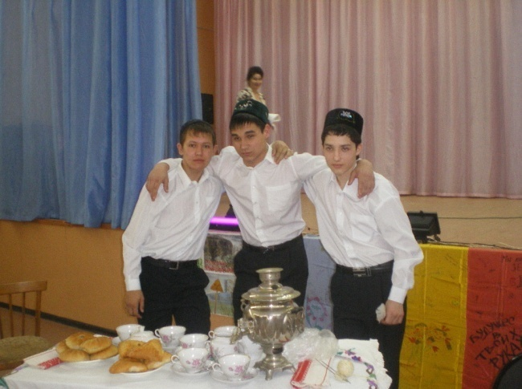
Формирование национальног о самосознания
Методическая тема педагога
«Использование коммуникативной технологии на уроках татарского языка и в внеурочной деятельности»
Цели и задачи программы: развитие личности с помощью иноязычной культуры
Школа комфорта, свободного развития, эффективного обучения, воспитания гражданина, формирования нравственно чистой, духовно богатой, физически здоровой личности с психологией победителя.
Принципы, заложенные в программе:
Мотивация, учет возрастных особенностей, развитие его культурных ценностей, духовности.
Актуальность
выбранной темы состоит в том, что коммуникативная технология предполагает активное участие обучающихся в диалоге культур, что формирует уважение к контактирующей нации, ее истории, культурным ценностям и является залогом национального согласия.
Основная стратегия в этом направлении:
Уроки языка становятся уроками общения посредством самого общения

Slide 5
Мониторинг образовательной деятельности
Показатели результативности
учащихся за три года
Мониторинг
образовательной деятельности –
положительная динамика
Показатели | Класс | Усп-ть | Кач. ЗУН
2011-2012 | 3,7,8 10 | 100% | 67%
2012-2013 | 4,8,9 11 | 100% | 68%
2013-2014 | 5,6,7 | 100% | 69%
Результативность работы педагога с учащимися по вовлечение учащихся к мероприятиям во внеурочное время
2012 20123 2014

Slide 6
Участие в городских, республиканских, международных олимпиадах
Год | Ф.И. учащегося, класс | Уровень | Результат
2011-2012 | Черкасова Екатерина 9а класс | республиканский | 3 место
2011-2012 | Перова Анастасия 10 класс | городской | 7 место
2011-2012 | Будяшкина Регина 11 класс | городской | 6 место
2013-2014, 4 участника в Интернет-туре Международной дистанционной олимпиаде по татарскому языку и литературе (78-85%).
2014-2015, 2 победителя в Международной дистанционной олимпиаде по татарскому языку для учащихся общеобразовательных учреждений.

Slide 7
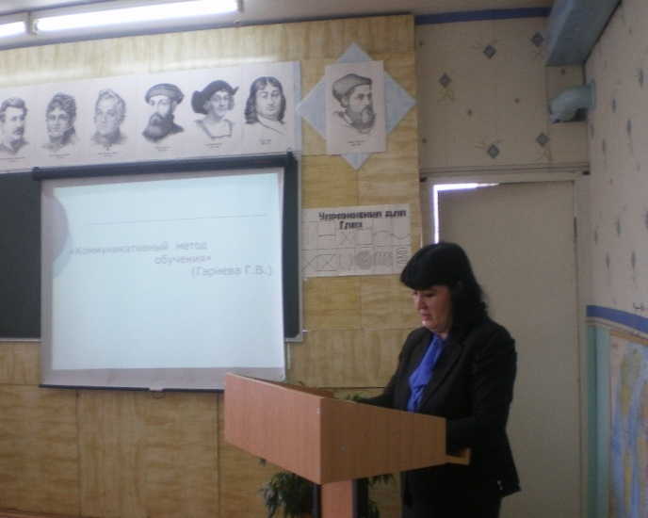
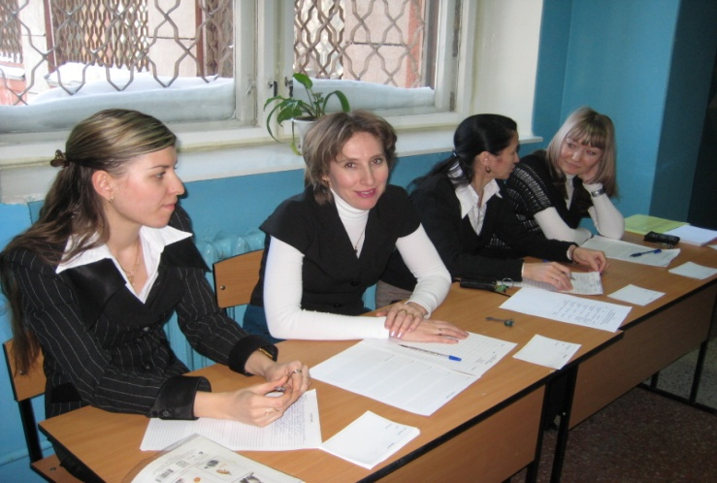
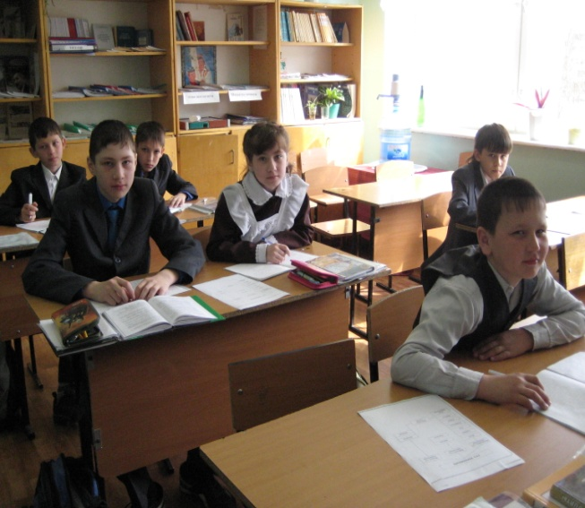
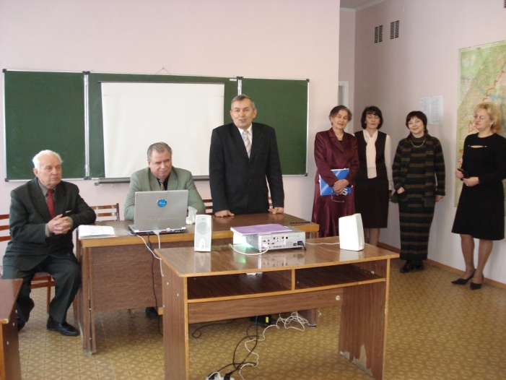
Обобщение и распространение собственного и передового опыта

Slide 8
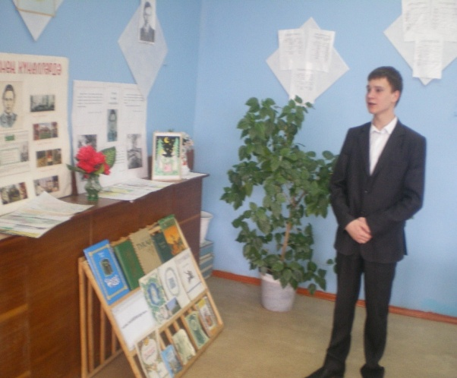
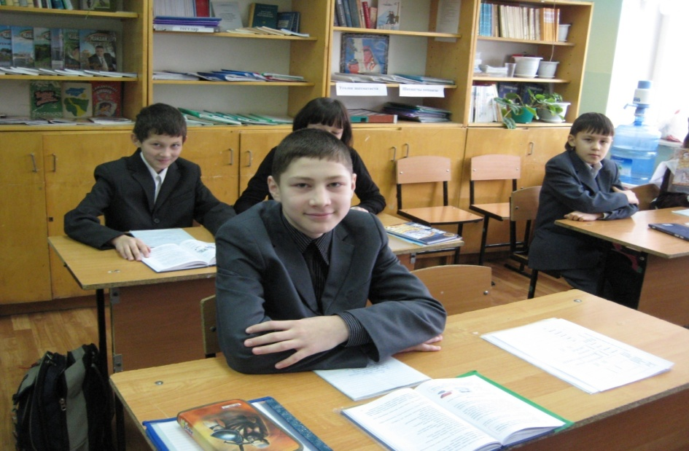
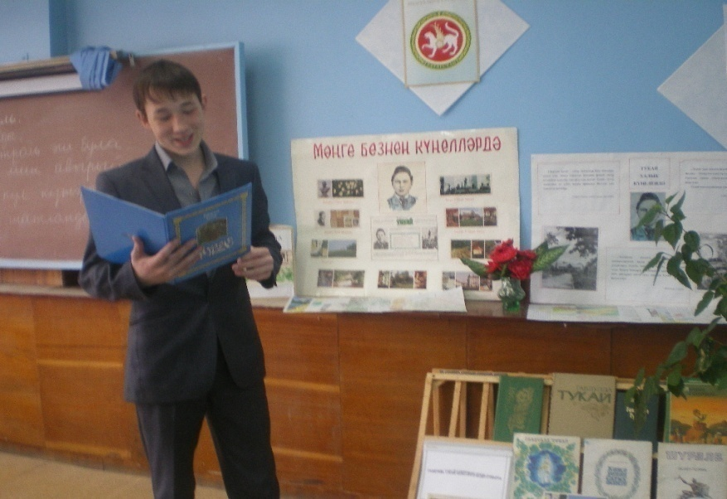

Slide 9
За достигнутые результаты стала: 1. Лауреатом премии Мэра города. 2. Победителем конкурса “Мастер класс”среди учителей татарского языка и литературы в номинации “Иң яхшы эссе”, 2012 год; “Иң яхшы тәрбия эше материалы”, 2013 год. 3.Победителем конкурса“Самый лучший кабинет татарского языка и литературы”в номинации “Заманча җиһазландырылган, иң бай иҗат лабораторияле кабинет ”, 2012 год. 4.Лауреатом конкурса “Наш лучший учитель”, 2012 год. Являюсь: 1.Участницей конкурса Приоритетного национального проекта «Образование», 2011, 2012, 2013, 2014 год. 2.Участницей зонального конкурса “Женщина года, мужчина года: женский взгляд”, 2014 год. 3.Участницей конкурса “Наш лучший учитель”, 2011,2014 год. 4.Участницей Первого Всероссийского конкурса “Иң яхшы татар теле дәресе”.

Slide 10
Публикации: 1.В журнале “Наука и школа” опубликована разработка урока на тему: “Фанис Яруллин “Кояштагы тап”әкияте”. 2.В журнале “Наука и школа” опубликована разработка внеклассного мероприятия на тему: “Навруз”. 3.В газете “Серебряный колокольчик”статьи на тему “Яшьләр көч сынашты”, “Бәлки динебез ярдәм итәр”, стихотворения собственного сочинения обучающихся (Гариева Ильфира, Сахаповой Алины Сахаповой Камилы). 4. Выпушено сценарии по внеклассным мероприятиям «Бәйрәмнәр һәм кичәләр”, которые утверждены на методическом объединении Муниципального автономного образовательного учреждения «КШ №49». 5. Выпушен сборник «Фәнни-гамәли конференцияләрдә катнашу” (из опыта работы учителей татарского языка и литературы), которые утверждены на методическом объединении Муниципального автономного образовательного учреждения «КШ №49». 6. В журнале «Метод-сборник» методическая работа «Педагогические возможности народных традиций в нравственном воспитании школьников».

Slide 11
Городские мероприятия. Самая большая радость для учителя, когда похвалят его ученика
Навруз
Диаог
Татарстан дигән Ватаным, татар дигән бөек халкым бар
Конкурс сочинений «Мы помним славную победу»
Сөмбелә
Научно-практической конференции
Союз наследников Татарстана
Конкурс исследовательских работ

Slide 12
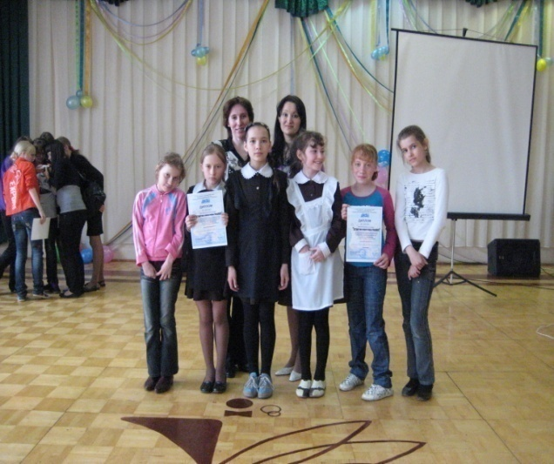
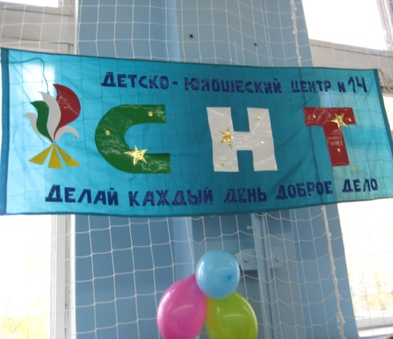
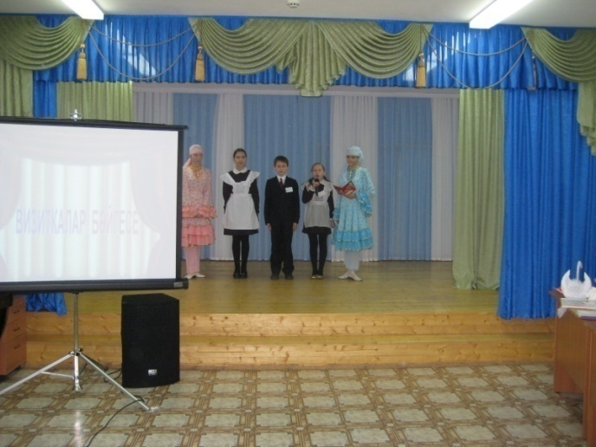
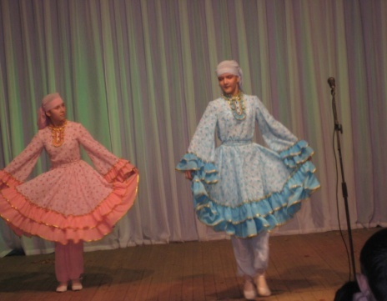
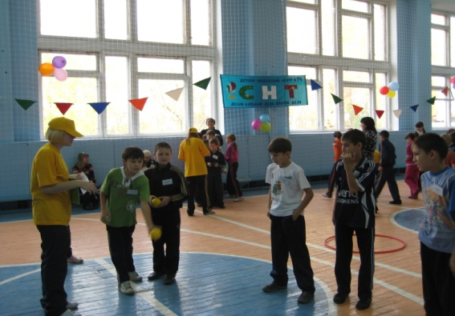
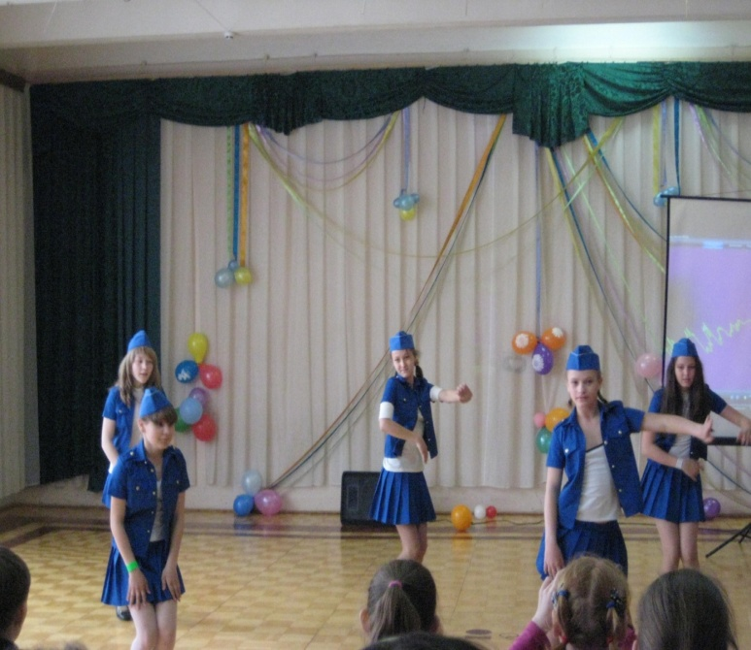
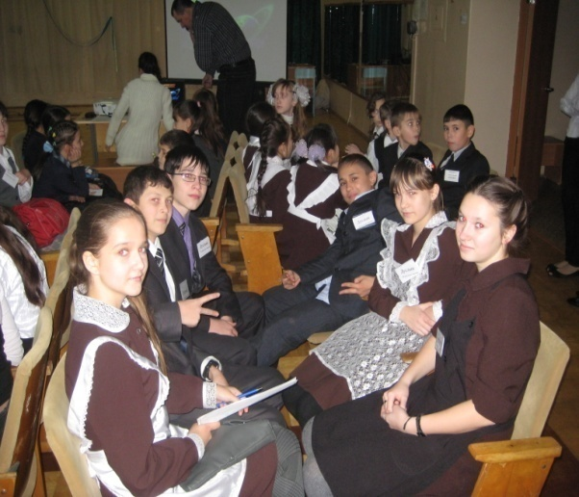
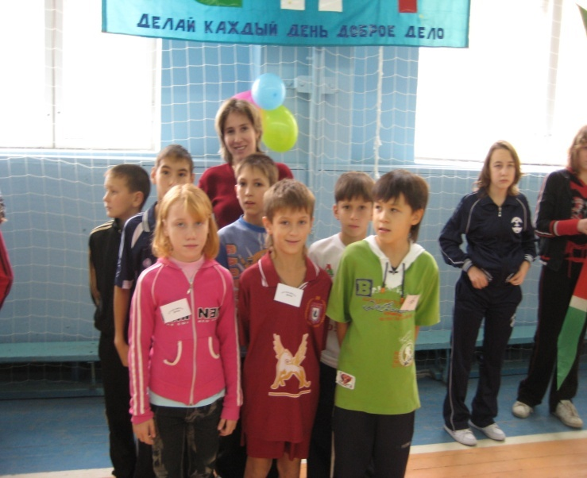
«Татарстан варислары берлеге»

Slide 13
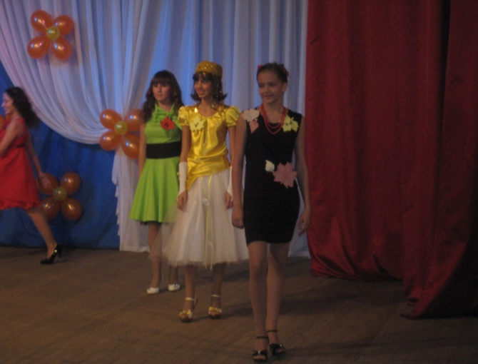
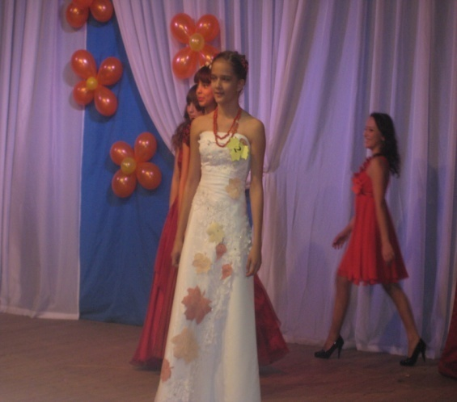
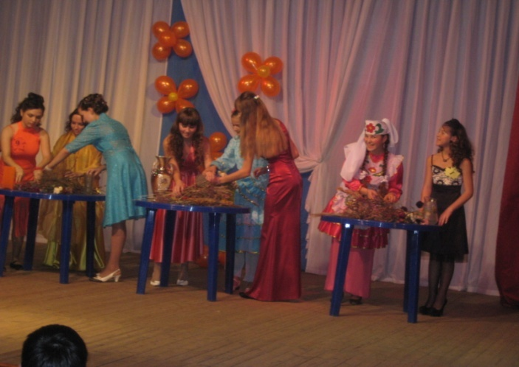
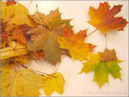
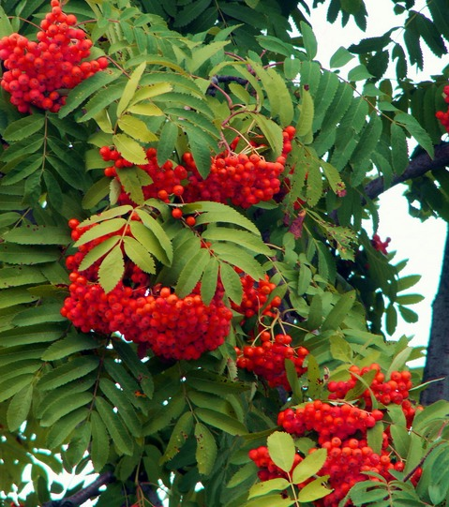
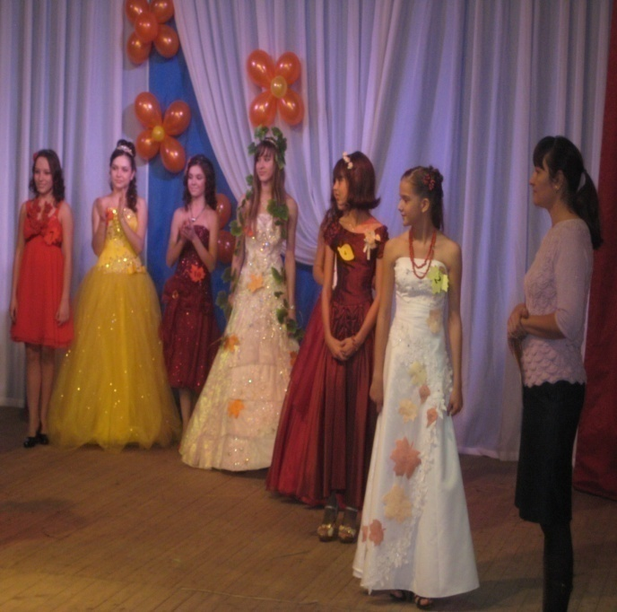
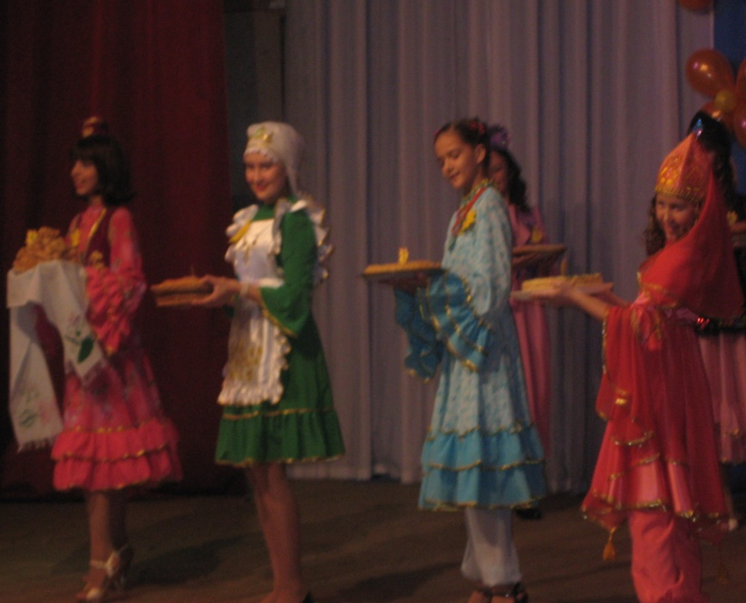
“Сөмбелә”,”Нәүрүзбикә”

Slide 14
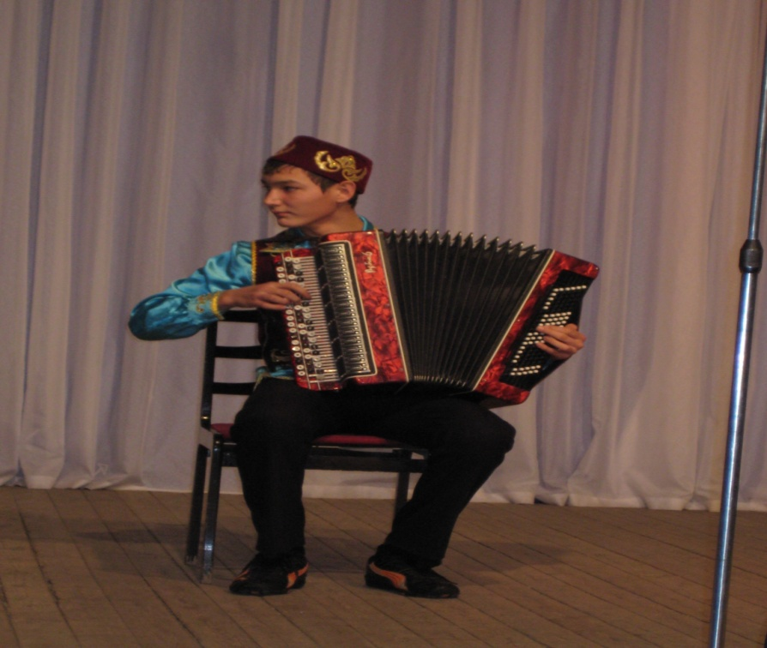
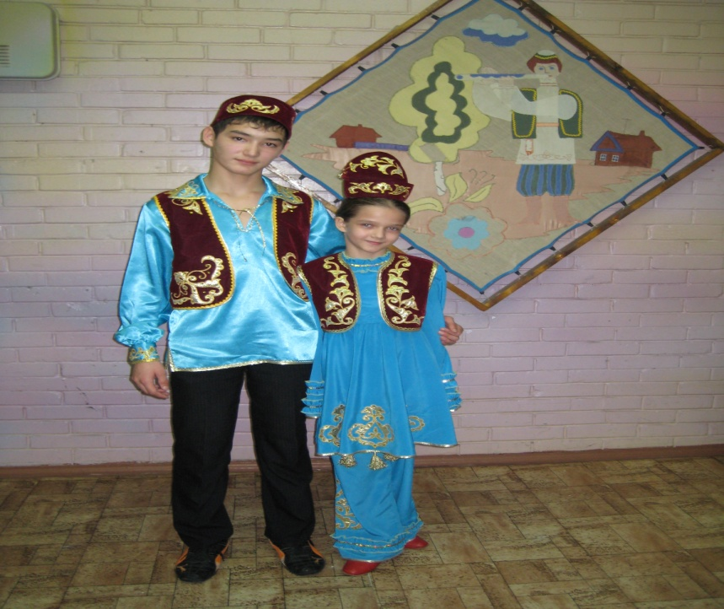
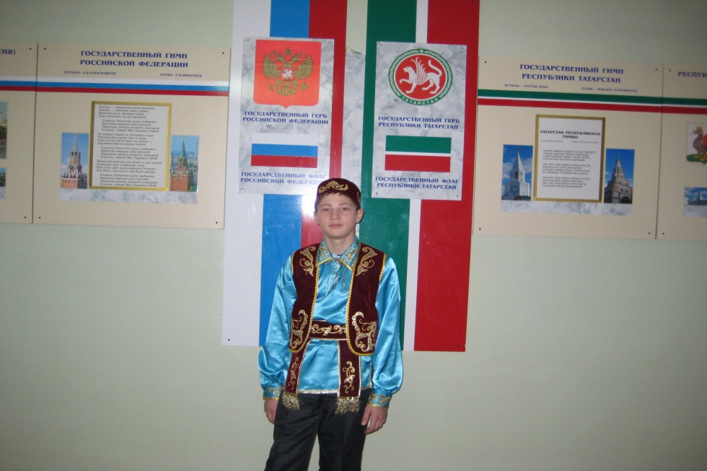

“Мин бит татар малае”

Slide 15
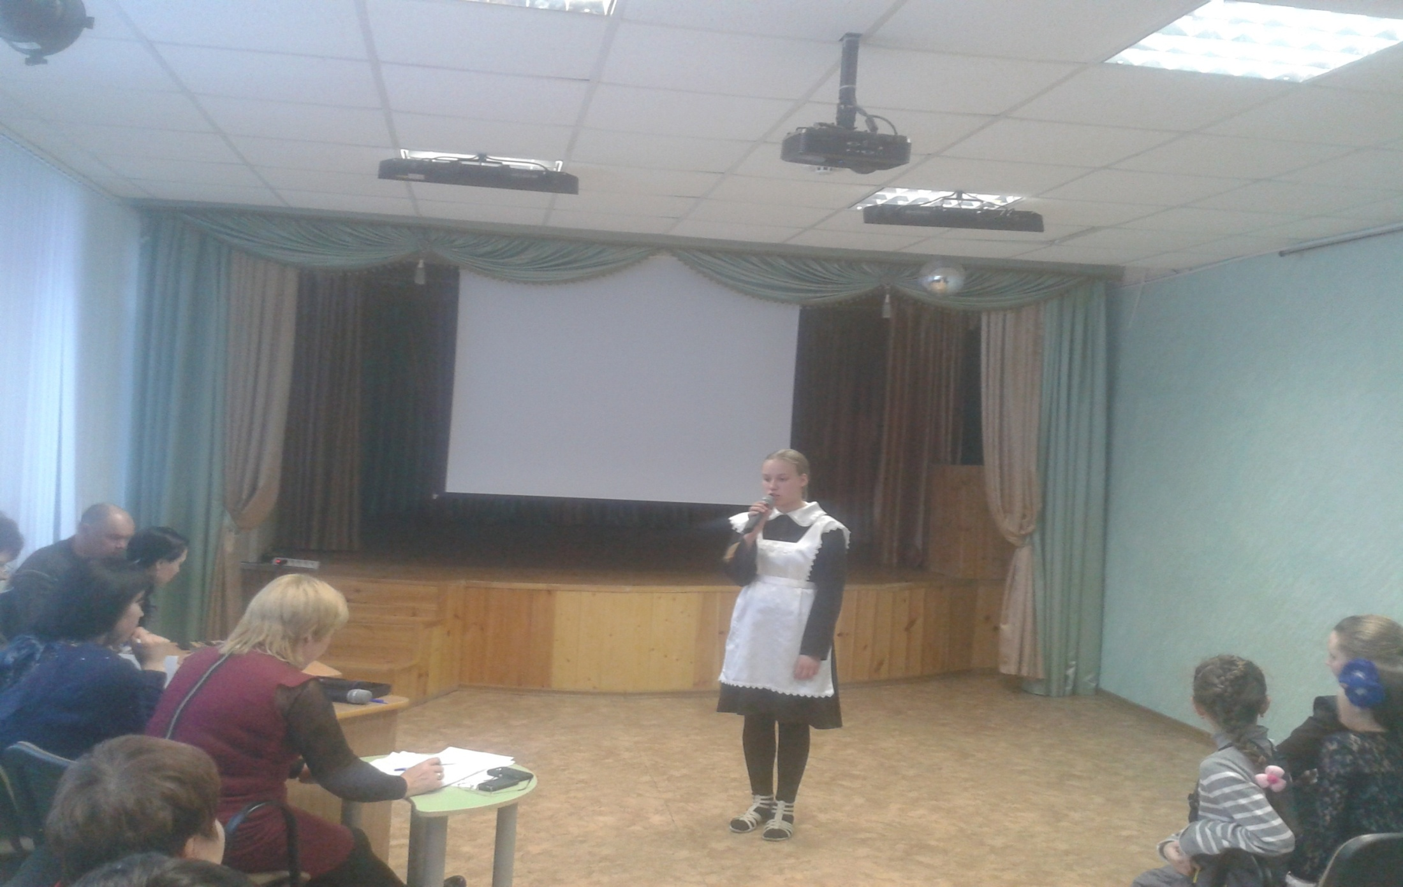
«Нәфис сүз остасы»

Slide 16
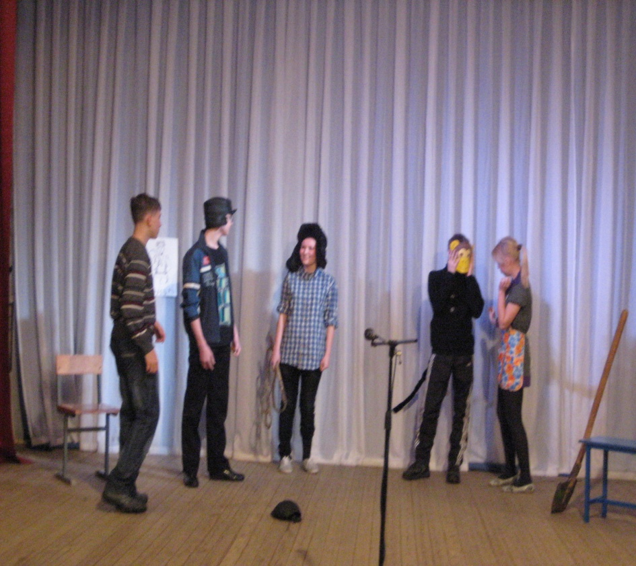
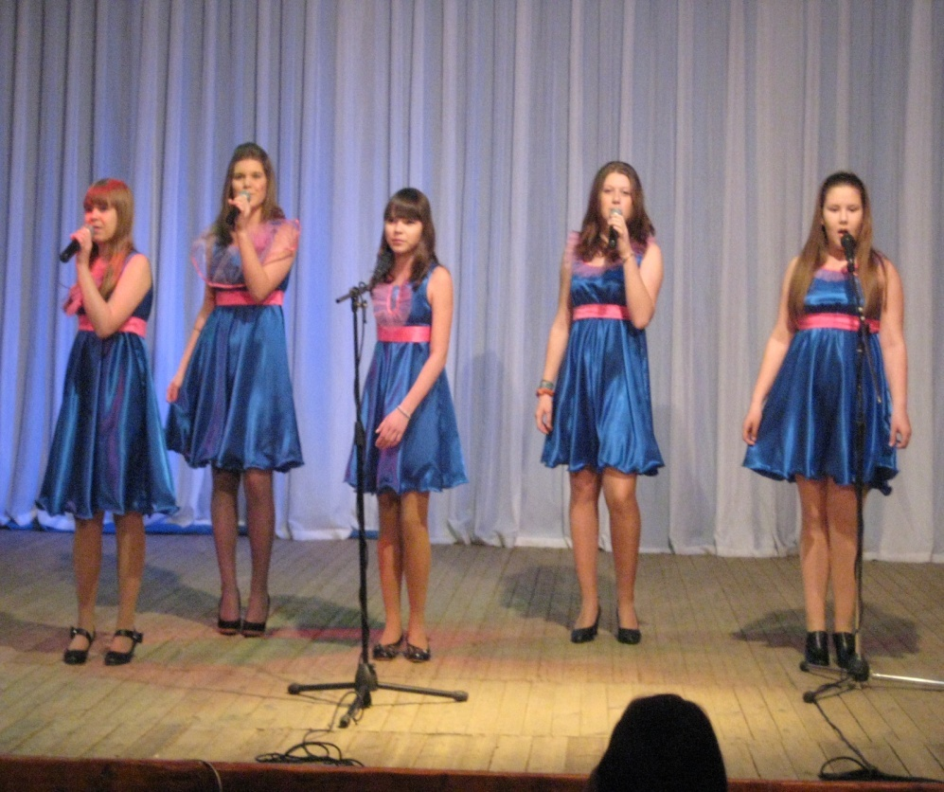
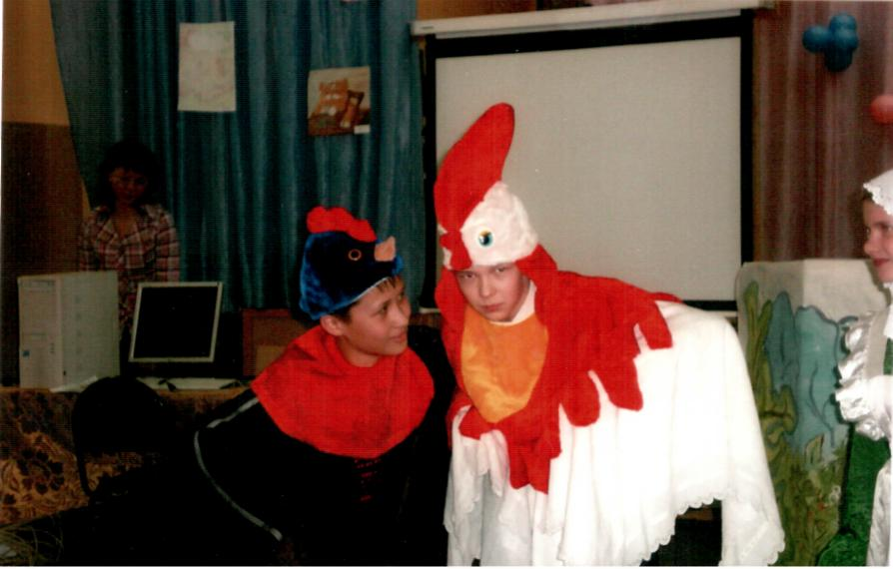
“Диалог”

Slide 17
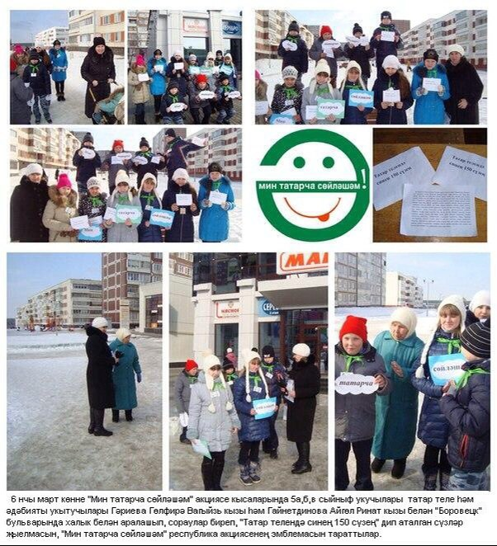
  “Мин татарча сөйләшәм”

Slide 18
Работаю над повышением своей квалификации: 1.Прошла курсы кандидата филологических наук Сафиной З.М. «Социально-педагогический анализ художественного текста», 36 часов, 2012 год. «Филологический анализ текста», 36 часов, 2012 год. «Особенности изучения художественных текстов в условиях новых образовательных стандартов», 36 часов, 2012 год. 2.Была слушателем Международной научно-практической конференции «Актуальные проблемы повышения качества современного образования: опыт и инновации», 2013 год. 3.Участвовала во 2 форуме учителей Волжско-Камского региона “Реализация ФГОС. Стандарт профессиональной деятельности учителя”, НИСПТР, 2013 год. 4.Приняла участие Всероссийской научно-практической конференции “Профессиональный стандарт учителя”, НИСПТР, 2014 год. 5.Прошла курсы повышения квалификации по теме “Достижение личностных, метапредметных и предметных результатов образования на уроках татарского языка и литературы”, 108 часов, НИСПТР, 2015 год.

Slide 19

В 2014-2015 учебном году с обучающимися 8а класса Сахаповой Камилой, Комлевой Дашей участвовали во Всеросийских конкурсах молодых писателей: “Илһам”, “Шигъри Сабантуй», «Илһамлы каләм”. В региональном конкурсе: “Мир глазами юных писателей”.

Slide 20
1
«Городские семейные праздники
»
«Папа, мама и я –спортивная семья»
“Мы улыбкой маминой согреты”
“Мой папа самый лучший”
«Гаилә учагы»
«Әниемнең җылы куллары»
«Зирәк гаилә»

Slide 21
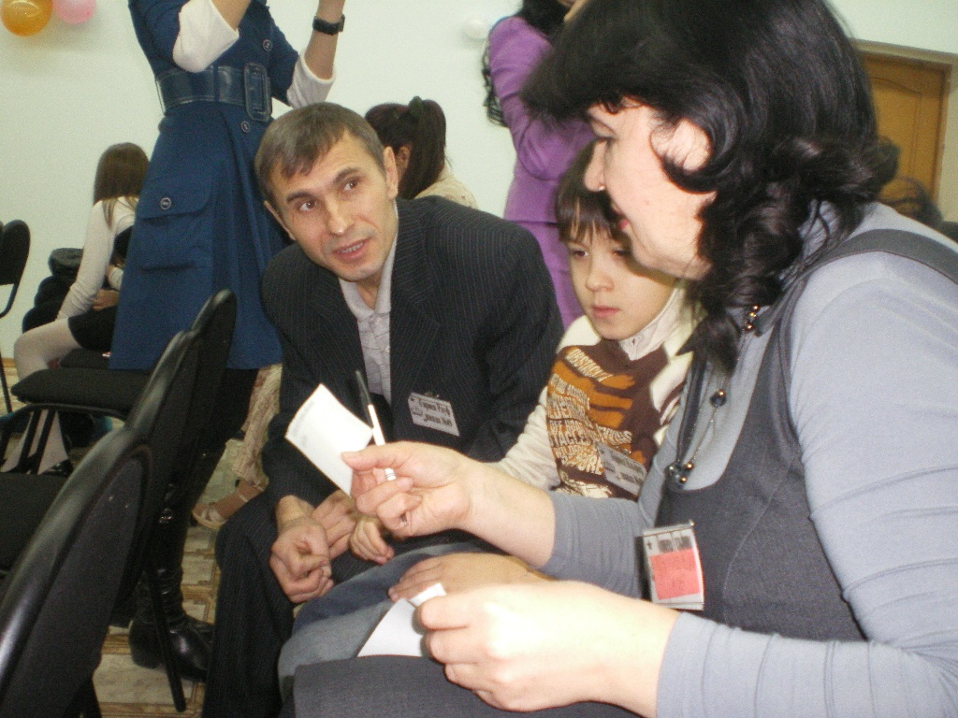
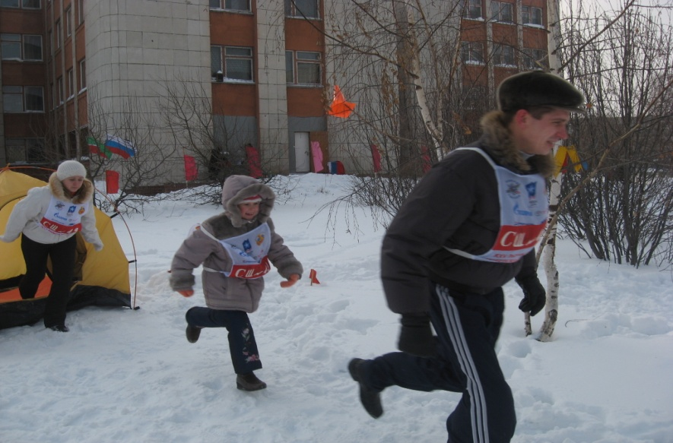
17

Slide 22
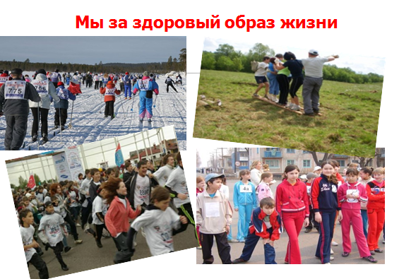
Спортивные мероприятия

Slide 23
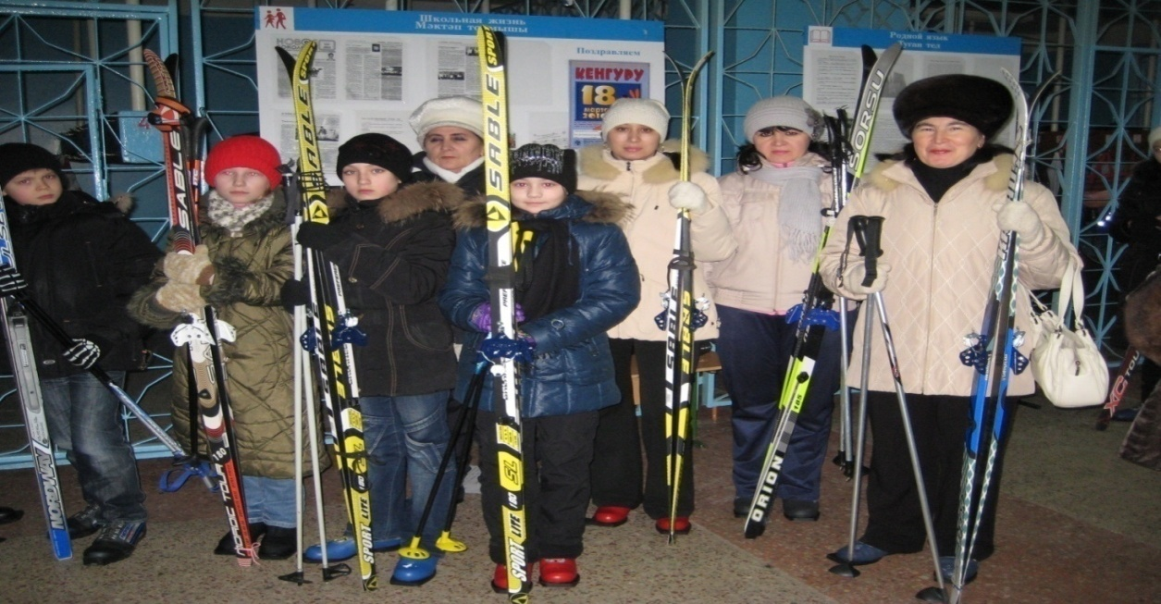
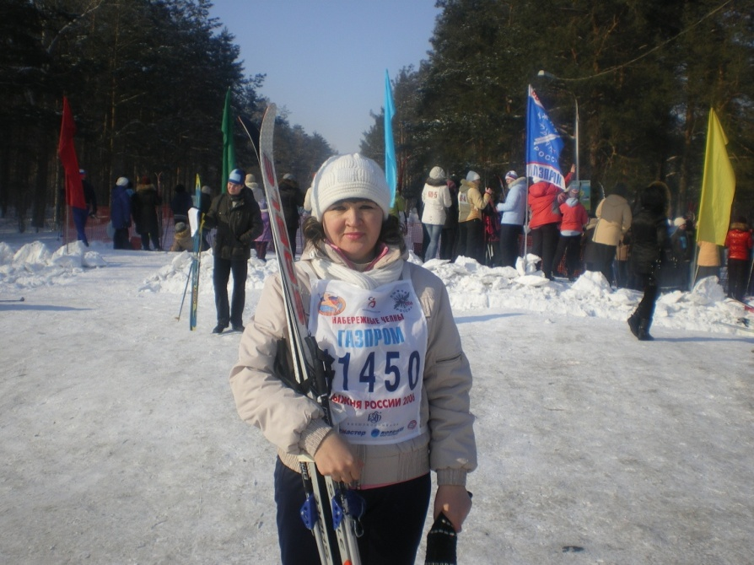
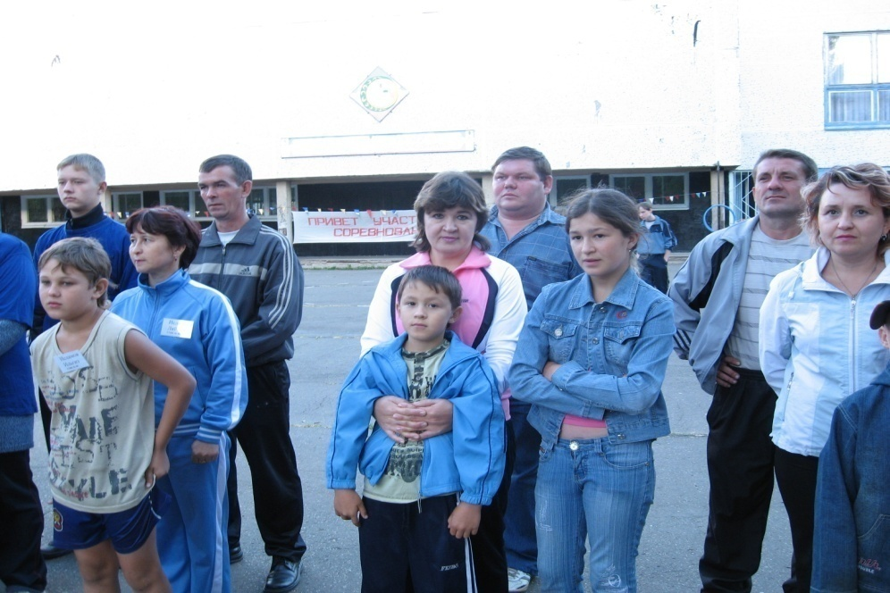
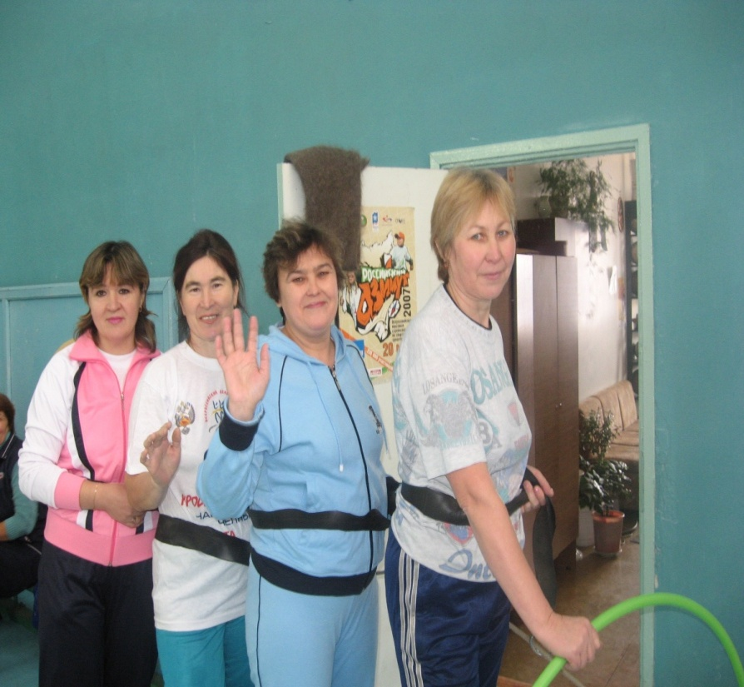

Slide 24
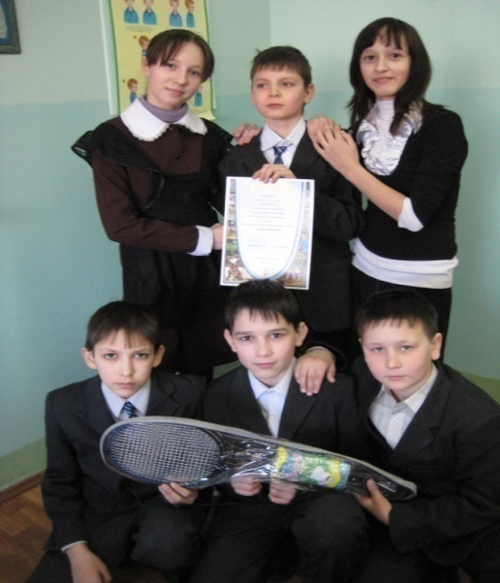
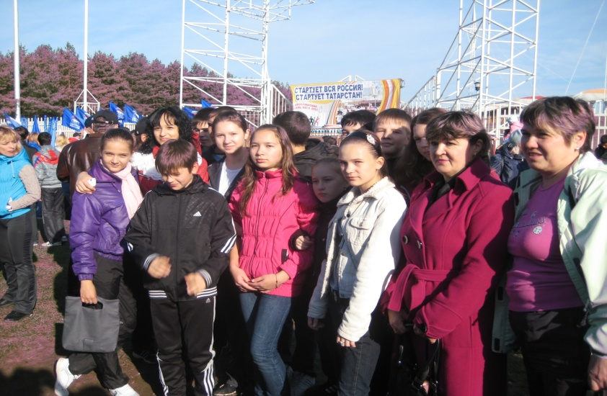
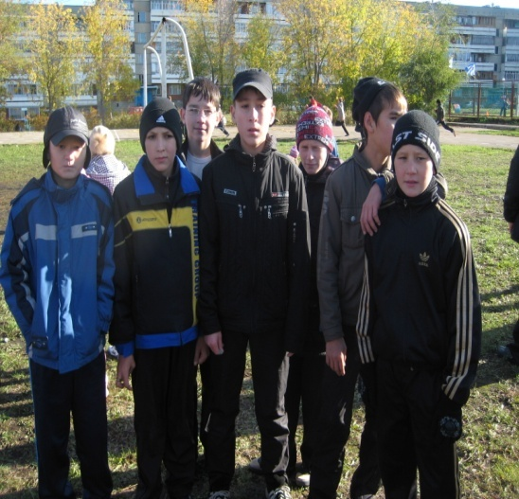
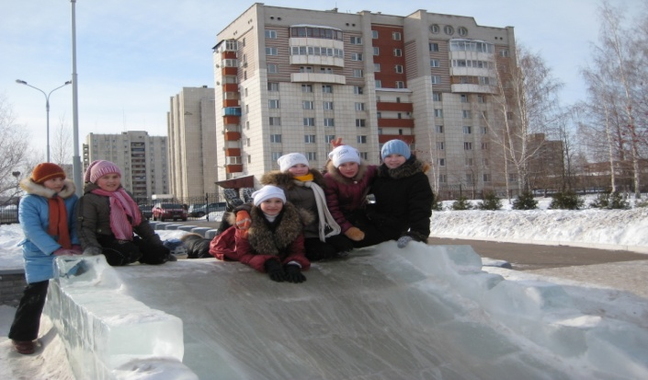

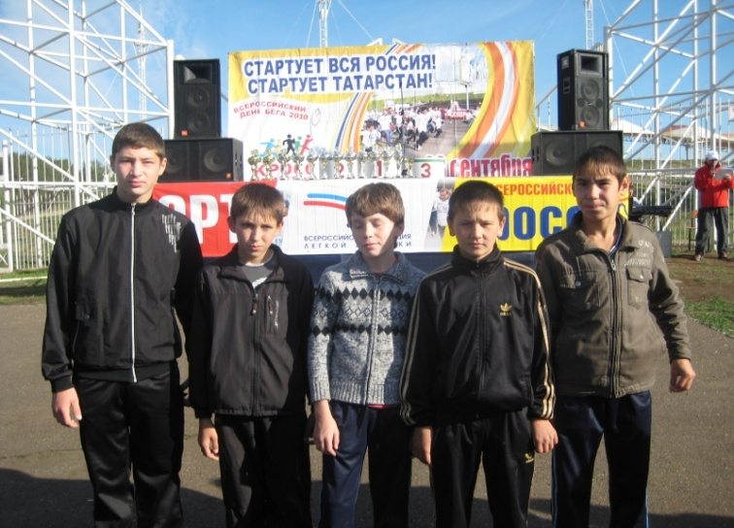
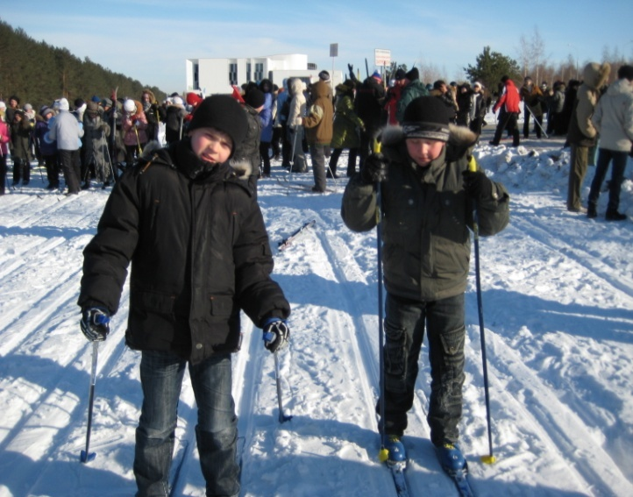

Slide 25
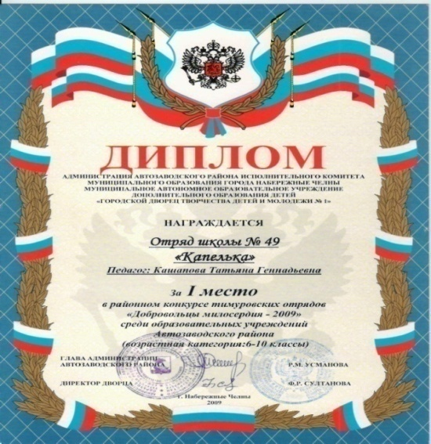
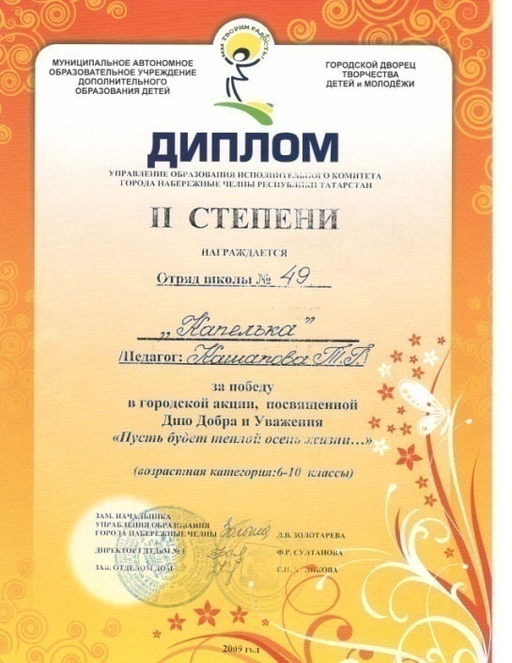












Slide 26


